Slide 1

PI: DESENVOLVIMENTO DE SISTEMAS WEB
Prof. José Matias Lemes Filho
jose.matias@puc-campinas.edu.br
HTML (Linguagem de Marcação de HiperTexto)

Slide 2
Evolução do HTML?

Slide 3
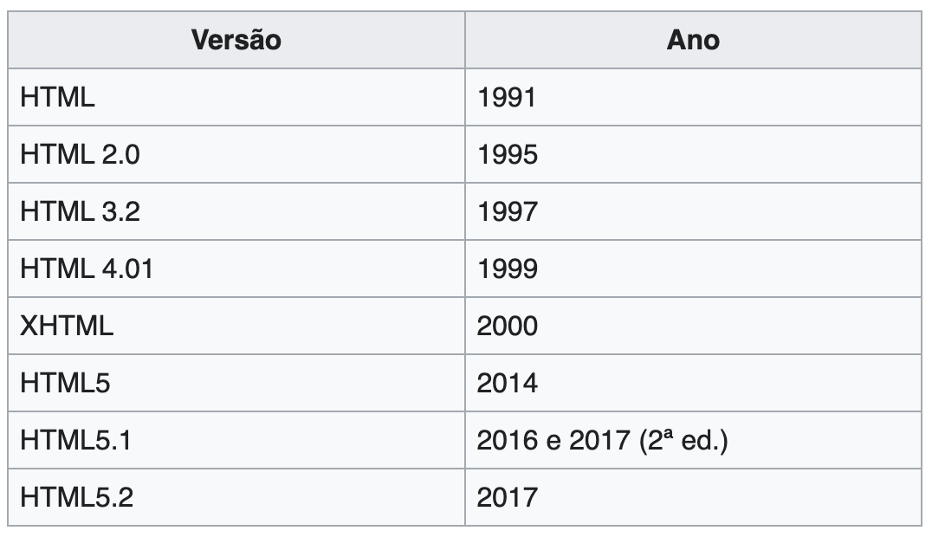
Várias versões HTML foram publicadas
Fonte: wikipedia.org
Notes:
O HTML foi criado em 1990 por um físico chamado Tim Berners-Lee. Na época, Berners-Lee estava trabalhando no CERN, o laboratório de física de partículas na Suíça. Ele desenvolveu o HTML como uma maneira de compartilhar documentos com seus colegas de trabalho .
A primeira versão oficial do HTML foi o HTML 2.0, que foi publicado em 1995. Esta versão incluía uma série de elementos que ainda são usados hoje, como headings (títulos), links, listas e formulários.
Em 1997, o HTML 3.2 foi lançado. Esta versão introduziu novos elementos, como tabelas e applets, que permitiam a incorporação de conteúdo interativo.
O HTML 4.01, lançado em 1999, trouxe ainda mais melhorias e novos recursos, incluindo suporte para CSS e scripts, bem como melhor acessibilidade e internacionalização.
No entanto, a maior mudança veio em 2014 com o lançamento do HTML5. O HTML5 introduziu uma série de novos elementos e APIs que permitiram a criação de aplicações web mais ricas e interativas. Alguns dos novos elementos incluídos no HTML5 são <header>, <footer>, <article>, <section>, <nav>, <figure>, <figcaption>, <video>, <audio>, e muitos outros.
Além disso, o HTML5 também introduziu uma série de APIs JavaScript, como a API de Geolocalização, a API de Armazenamento Web, a API de Histórico, a API de Arrastar e Soltar, e muitas outras. Estas APIs abriram novas possibilidades para o desenvolvimento web, permitindo aos desenvolvedores criar aplicações web que poderiam rivalizar com as aplicações de desktop em termos de funcionalidade e desempenho.
É importante notar que, embora o HTML tenha evoluído ao longo dos anos, as versões anteriores do HTML não foram tornadas obsoletas pelas novas versões. Em vez disso, cada nova versão do HTML é construída sobre as versões anteriores, adicionando novos recursos e funcionalidades, mas mantendo a compatibilidade com os recursos existentes. Isso significa que o conhecimento que você adquire ao aprender HTML será relevante e útil, não importa quão avançada a tecnologia se torne.

Slide 4
Principais Tags do HTML?

Slide 5

Tags (marcadores)
1. <header>: Define o cabeçalho de uma seção ou página.
2. <nav>: Indica uma seção de navegação.
3. <main>: Define o conteúdo principal de uma página.
4. <article>: Representa um conteúdo independente e autossuficiente.
5. <section>: Define uma seção genérica de um documento.
6. <aside>: Representa conteúdo relacionado, como barras laterais.
7. <footer>: Define o rodapé de uma seção ou página.
8. <h1> a <h6>: Cabeçalhos de diferentes níveis, onde <h1> é o mais importante.
9. <p>: Define um parágrafo de texto.
10. <a>: Cria um link para outra página ou recurso.
11. <img>: Insere uma imagem na página.
12. <video>: Permite a incorporação de vídeos.

Slide 6
Tags (marcadores)
13. <audio>: Insere arquivos de áudio reproduzíveis na página.
14. <ul>: Cria uma lista não ordenada.
15. <ol>: Cria uma lista ordenada.
16. <li>: Define um item de lista.
17. <table>: Cria uma tabela.
18. <form>: Define um formulário para entrada de dados.
19. <input>: Cria um campo de entrada, como caixa de texto, botão, etc.
20. <textarea>: Cria uma área de texto multilinha.
21. <label>: Rótulo para um elemento de formulário.
22. <select>: Cria um menu suspenso.
23. <canvas>: Permite a criação de gráficos e animações.
24. <svg>: Insere gráficos vetoriais escaláveis.
25. <div>: Define uma divisão genérica ou um contêiner.
26. <span>: Define uma divisão em linha.

Slide 7
FIM
Aula Teórica 02

